Slide 1

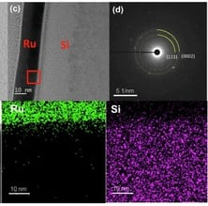
SF1.0 RQGNY043.6B ET results
●
평가목적 ; V1 BM Ru ALD H2 initial layer 두께 변경 평가
●
평가결과 ;
POR 대비 Split B(two-step (H2 2 nm → O2)) 진행 시 ATOI CD 동등 수준 (Δ+0.02 nm)
- Split A(WE-O2) ATOI CD Δ+0.06 nm
Ru fill TEM / Ru/dielectric 계면 TEM-EDS
ET 결과 VCHN/MinA POR 대비 동등수준 / CMBSRP 소폭 열화 / VMA 4.4%p 열화, CMA 2.3%p 열화
H2 step 두께 부족 시 계면 산화막 재성장 → Rc 감소폭 축소 추정
현 조건 호환 불가 — O2 step 온도 하향 split 재평가 예정 (V1 DC 기준)
●
V1 ATOI CD
WAFER | MEAN (nm) | 3σ (nm) | RANGE (nm) | Δ vs TARGET
W03(POR) | 20.39 | 0.99 | 2.93 | -0.01
W20(POR) | 20.45 | 0.89 | 2.94 | +0.05
W05 | 20.51 | 1.21 | 3.93 | +0.11
W13 | 20.45 | 1.26 | 3.80 | +0.05
W11 | 20.41 | 1.44 | 4.36 | +0.01
W25 | 20.46 | 1.33 | 3.89 | +0.06
POOLED | 20.45 | 1.28 | 4.36 | +0.05

Slide 2
V1 BM split condition
Split | WF# | 조건 | 비고
POR | W03, W20 | O2-based Ru ALD 15 nm | Reference
A | W05, W13 | wet etch + O2 ALD | 단독 영향
B | W11, W25 | two-step (H2 2 nm → O2) | 단독 영향
●
Note
V1 이전·이후 공정은 전 WF POR 동일 진행
동일 lot 분할 진행, 동일 chamber 사용

Slide 3
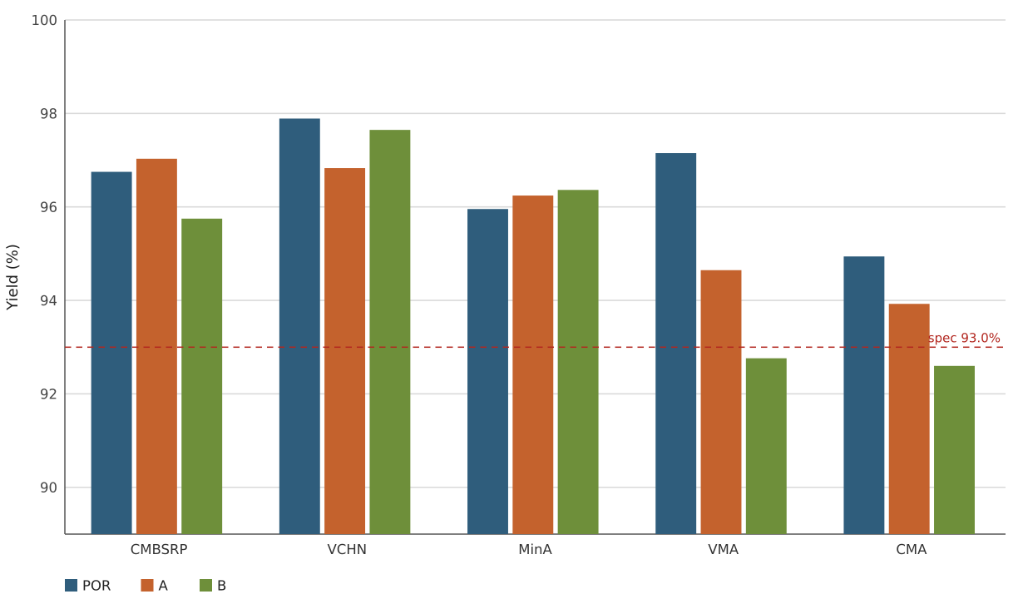
ET yield — group average
●
Summary
A: VMA 열화
B: VMA, CMA 열화
→ 호환 불가

Slide 4
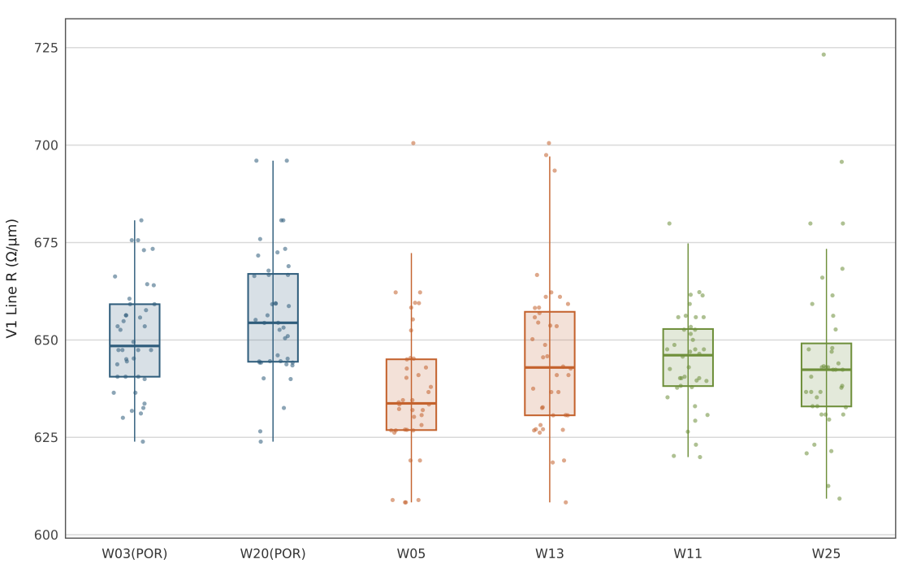
V1 Line Rs by wafer
POR median 653.3 (+0.0%)
Split A median 642.8 (-1.6%)
Split B median 642.5 (-1.7%)
wafer 간 편차 대비 split 간 차이 유의

